Slide 1
LCCC 2018 Spring Festival
April 28, 2018

Slide 2
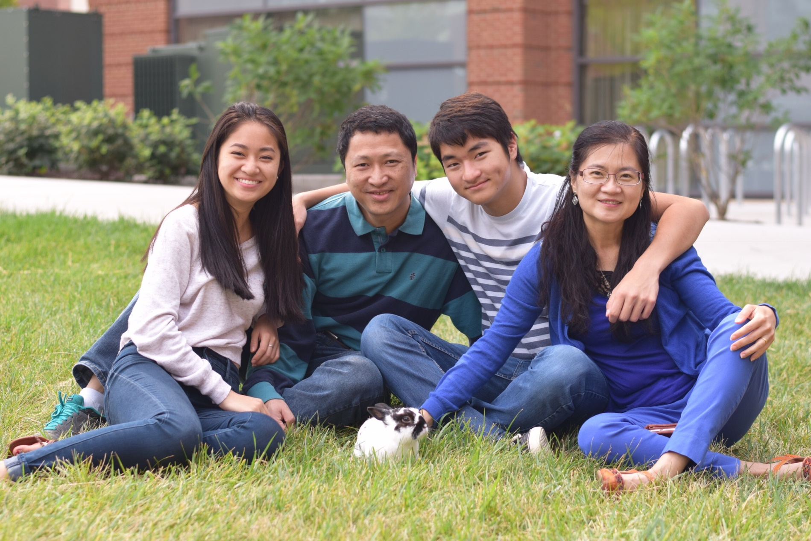
自我介紹
Notes:
自我介紹:
簡短自我介紹
Attendees family survey:
Have
elementary kids
Middle school
High school.

Slide 3
我們家最重要的一件事
帶孩子到主面前,
接受主的救恩和教導
Notes:
As Christians, this is our believe.

Slide 4
有效的教育
教育不是”方法”, 因為我們自己同時也被改變
愛我們的孩子, 也讓孩子知道我們愛他
以身作則
和小孩一同成長, 享受美國文化 (讓孩子分享他的美國的文化)
和小孩分享我們以前長大的過程, 我們家人的傳統,和華人文化
Notes:
If we only think about educate our kids, and we are not going to change, you loose 50% of the education.
When kids know we love them, they know all the disciplines are for their own benefits.
When we tell our kids no play too much video, but we always on the phone surfing, they will not listen to us.
Or we ask our kids to study hard to get good grade, but we watching TV all day long, they will just think, if you can not do it, why do you force me to do it.
Education also need to pay the price.
We come to USA as adults, there are many thing we do not know about American kids. Talk to kids more, know what they are doing, enjoy their culture and as if grow up with them. For example,
their prom tradition,
Their summer camp
Their AP classes.
What did I play when young, family tomb, Dinner- kids sit last. When see the TV/Movie shows chinese culture, explain to them: chinese new year,

Slide 5
初中到高中的成長
身體上成長: 從小孩到成人
心理上的成長: 從自我中心到能了解關懷別人
生活能力的成長: 從靠別人提供到自己處理
智力上的成長: 從通通相信,到開始判斷,有自己的想法
Notes:
Physically: let them help you doing some physical work. Helping home stuff-mowing,
Hannah mowed first several time, the cut lines were not neat. When Austin mowed, he told me he created a racing tracks.
May start to ask/discuss the news events, ask their opinions, express our opinions.
Start to train them to establish their life abilities. They also want to be independent. Give them chances to experiences the good feeling of handling own things.
For example, Austin bike to stores to study, eat, (I give them debit cards with their own money).
Treat them as friend, not your kids. They want some independent feeling although they are not there yet.
小孩子的成長時候父母也要跟著改變, Alert !!! kids are not the small kids in our brain.

Slide 6
傳統華人對孩子的期望
學業表現=角色義務
孩子有好成績 = 最好孝敬父母的方法
進入好學校好科系=功成名就
Notes:
很多做人處事的學習, 是在做事當中學到, 如果只顧功課, 我不知道怎麼樣待人接物, 還體會很難適應美國的生活
至少在表面上美國人的待人接物是非常好的

Slide 7
科技對現在孩子的影響
上癮: 電動玩具, 社交App
沒有耐性, 我現在就要
更容易受到言語上的攻擊
接收到更多不同的思想,資料
地理上的限制, 不再限制他們的朋友放範圍
安全的顧慮

Slide 8
我們孩子的回顧
懲戒中要有愛
當孩子需要父母時,父母會在身邊
不要溺愛孩子
常常和孩子談話
孩子也可以教父母,父母要敞開心胸
在美國長大的孩子和父母的背景不一樣, 會有不一樣的想法
不要只在意成績, 要讓孩子知道, 除了成績之外父母也在意孩子的其他發展
Notes:
Comments from my kids for all parents

Slide 9
我們孩子的回顧
當孩子想交男女朋友的時候不要只說不, 這只會讓孩子更執著, 父母應當用分析和其他的方法支持他們
教會的生活讓他們
更容易分享自己的感覺
很早就了解人有不同的想法,不用一直跟著朋友的想法走
讀聖經讓他們提早有 critical thinking.
Notes:
Comments from my kids.

Slide 10
上癮、沈迷
宇宙光關懷輔導中心
葉貞屏博士

Slide 11
什麼是癮?
節制，是聖靈的果子(加拉太書5)，是一種對任何人事物都可以說不的力量, 強悍的力量
如果一個人沒辦法對人事物說不，可能就開始往上癮的方向靠近了
癮 隔斷與破壞我們所有應有的連結
不管是哪一種癮,走哪一條路恢復之路,目標就是幫助上癮者從內在產生節制的力量
Notes:
癮隔斷與破壞人與自己, 人與人, 也破壞人與上帝的關係, 讓我們沒辦法建立應有的連結

Slide 12
三個謊言讓我們上癮
第一個謊言--上帝是不良善的
因為上帝沒有對我這麼好, 所以我不用依靠上帝, 必須靠自己尋找出路
第二個謊言--我好,上帝不好
覺得自己其實還不錯, 沒有什麼不好, 而且有能力找到很不錯的東西, 自己也能控制他
第三個謊言--那個讓我上癮的東西其實還不錯
事實上所有的癮對我們或多或少都有好處
節制, 不是全有或全無
Notes:
其實我們當然可以追求自己的需要, but 如果我們沒有深深相抵相信上帝是良善的,就很容易在上帝以外尋找滿足我們的對象, 以致於離上帝越來越遠
British Lawyer, Bruce Streather , wife and 3 children persuade him to come Alpha. Argumentative and hostile, until he heard “How can I resist evil?”
In my work as a lawyer, I have seen so much evil. I have always believed in the power of evil. Tonight, it struck me that, if there is a power of evil, it makes sense to believe that there is also power of God.”
癮的對象還不錯-- 事實上每個上癮的人都有自己的理由, 比如賭徒會說我可以給孩子存教育基金啊, 或是我賭這一把就好贏了我就走; 吸毒的人會說誒這個可以讓我快樂, 我就不用這麼恨人了否則我找秀去拿刀殺人了; 打電動玩具的人會說打電動玩具可以幫我增進頭腦的靈活性和反應力而且我可以放鬆自己娛樂一下
一開始都會讓我們覺得滿足自己許多需求, 所以我們心裡就會想再多一點點沒關係啦, 再看看20分鐘沒關係, 再投入＄5000沒關係
其實這些理由都在傳第一個訊息---我沒有這麼壞, 我作這事, 是有好的理由的

Slide 13
節制-- 從內在產生的生命力量
這個力量不是一個罪人, 一個跟耶穌基督沒有關聯的人, 可以自然產生的
成癮者的生理反應 造成心理依賴
聖經羅馬書七章—保羅 : ”我真是苦啊!誰能救我脫離這取死的身體呢? 感謝上帝, 靠著我們的主耶穌基督就能脫離了!
→靠著上帝的力量, 在理性上好好認清這三種謊言, 確實認罪悔改
Notes:
如果沒有靠著上帝的力量, 在理性上好好認清這三種謊言確實認罪悔改要離開癮, 真的是很困難
例如玩網路遊戲身體分泌的荷爾蒙狀態會在大腦形成一種記憶, 每次都要達到那個狀態, 才會覺得足夠覺得舒服感到安心, 如此一來生理與癮的關聯就變得很強固

Slide 14
脫瘾, 需要說「我願意」
知道讓自己上癮的是誤信一些謊言
知道自己抵擋不住這些謊言
需要呼求上帝, 願意讓上帝幫助我
願意讓別人幫助我
需要旁邊有人, 相信我, 陪伴我們走這一條很辛苦的路
事實上需要得到幫助的人通常都只是覺得自己很痛苦的人人要有自覺就像保羅說: 我真是苦啊
如果上癮者沒有痛苦的感覺, 我們暫時也幫不了他. 甚至如果他在那些謊言裡, 覺得很自在, 我們就更沒有著力點了

Slide 15
”以目的和恩惠來教養兒女” 用智慧來满足孩子最深层的需求
從8月第1個或第2個禮拜開始, 星期五晚上7點半開始, 我們有新的查經課程, 從聖經的角度如何教導兒女.
育儿可以是充滿壓力且令人窒息的。当我们快要用盡一切耐心时，我们会做什么？当怒氣快要失控時，我们如何要处理我们的愤怒？我们在哪里找到我们的孩子需要的肯定？ 这本书的作者艾丽斯弗莱林，邀请你去发现圣经如何说明，如何在你教育兒女時，能反映出上帝的智慧和恩典。圣经给我们讲述关于养育子女的故事和真理，并以超越“答案”的方式描述我们与上帝的关系。本指南以智慧和真实性来讨论上帝如何为我们父母，如何为我们的孩子祷告，如何处理我们自己的恐惧和失败，以及如何将我们的孩子交给上帝。

Slide 16
課程主題
最重要的第1件事:愛我們的孩子
堅固我們的婚姻
等待”神的時間”
分析我們的期望
為孩子們禱告
面對我們的害怕和失敗
當憤怒控制了我們
紀律超練結的果實
當孩子遇見挫折時
放手讓孩子飛

Slide 17
第二代移民的困惑
到底是誰在困惑?
我們接受這些了嗎?
孩子是美國人還是華人?
我們真的生活在美國嗎?
我們知道什麼是”美國人”嗎?
我們到底是美國人還是華人?
我們了解華人的價值觀和美國人價值觀的不同嗎?

Slide 18
We are all works in progress 故事尚未結束, 待續… .腓立比書1:6--我深信那在你們心裡動了善工的, 必成全這工, 直到耶穌基督的日子

